Slide 1
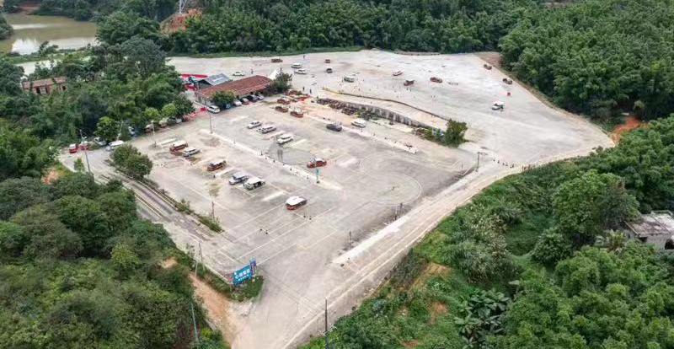
广州白云试驾场地
广州白云试驾场地，位于广州市白云区高浪路广河高速附近，总面积约15000㎡，试驾场地最长180m，可用于举办汽车赛事、试乘试驾活动、汽车性能测试及驾控培训等。

Slide 2
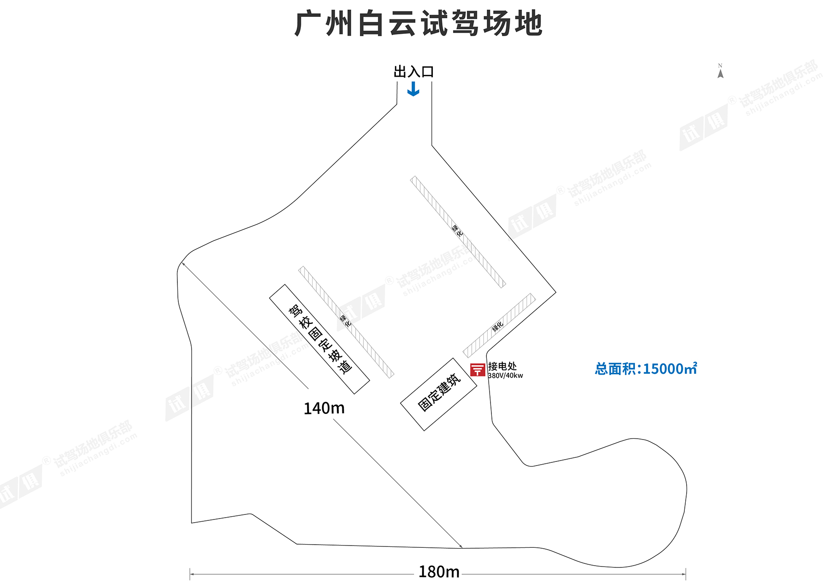
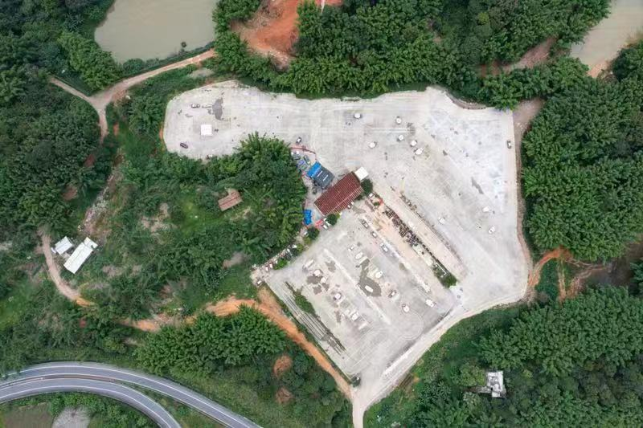
场地费用：4万/天
场地面积：总面积15000㎡，最长180m，水泥路面 全封闭
供电供水：380V/40kw 方便接水
配套设施：停车位 固定卫生间

Slide 3
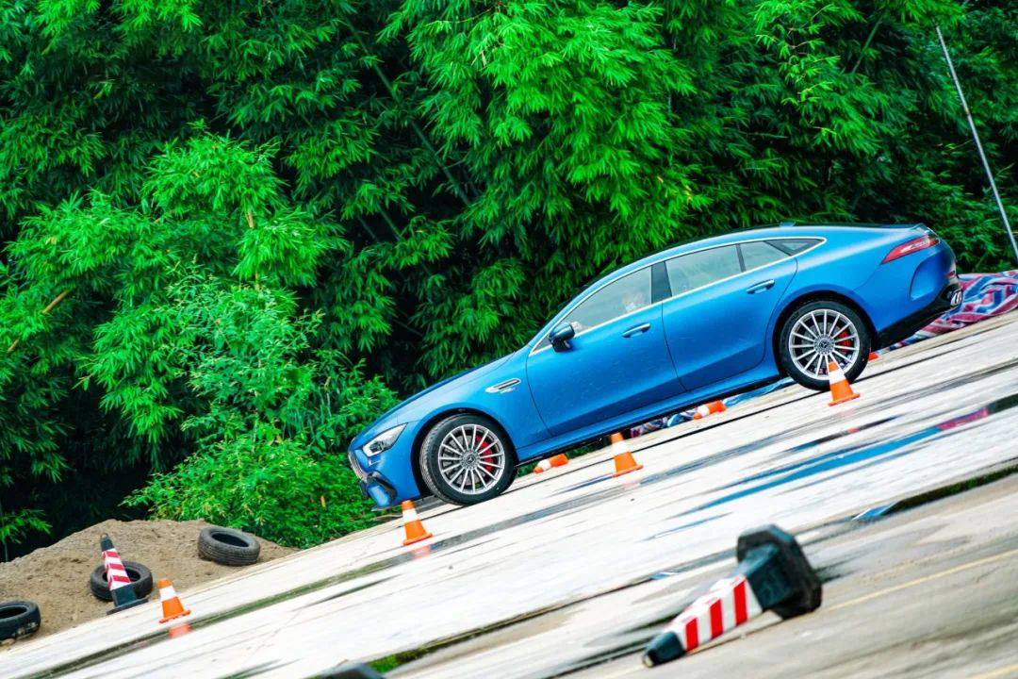
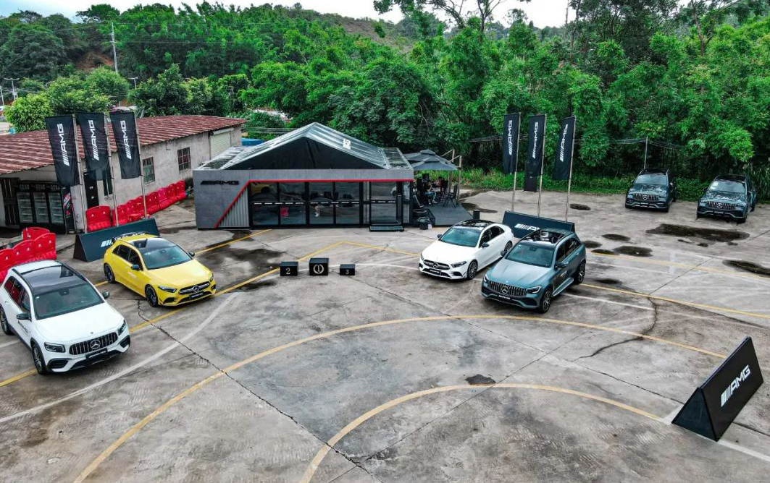
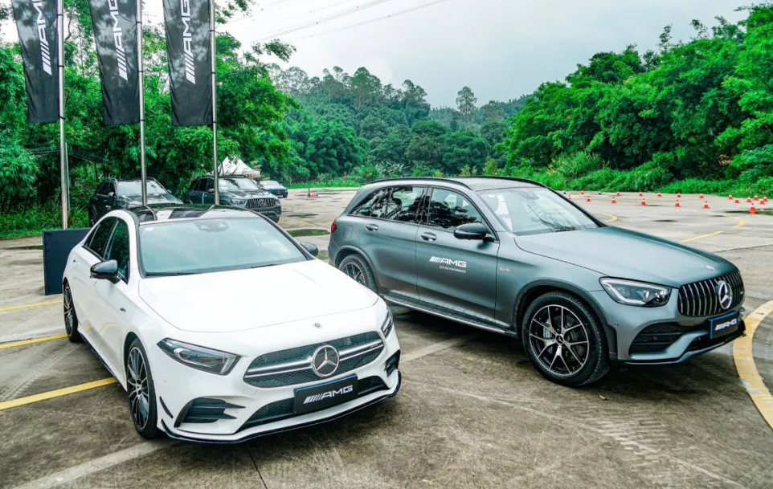
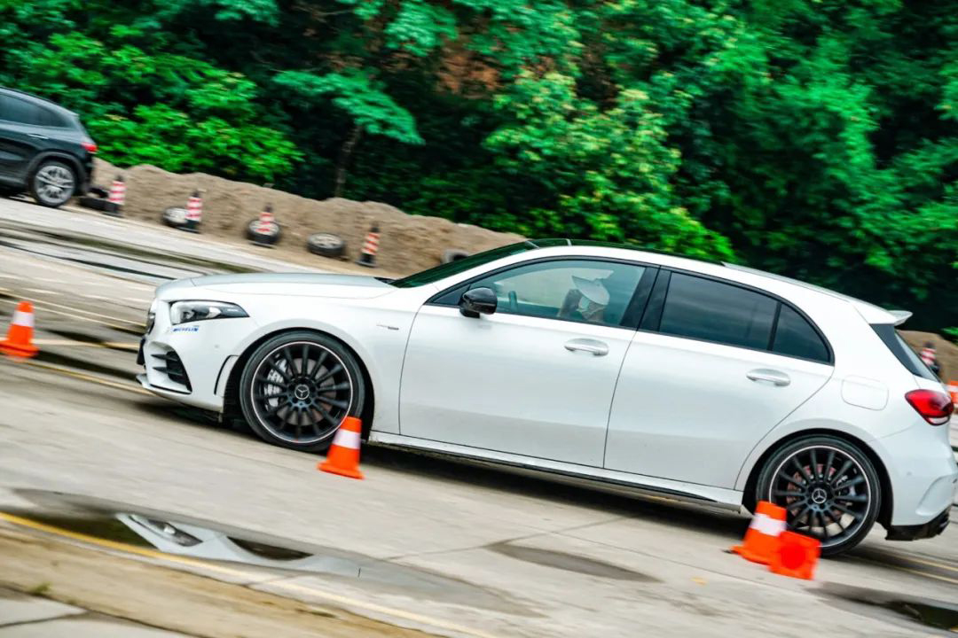
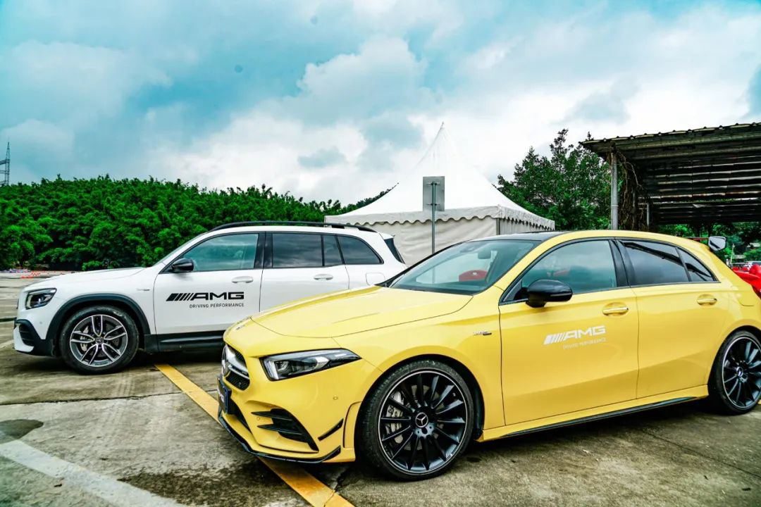
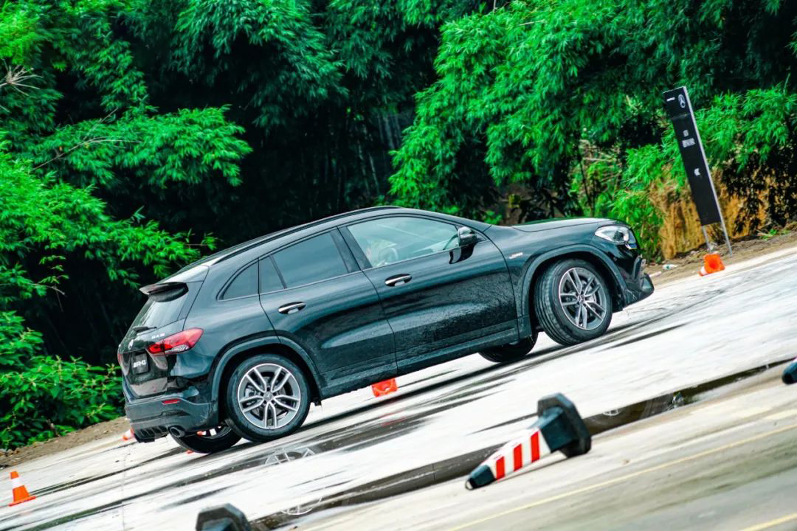
燃点星辉 激情驾驭
2022梅赛德斯AMG试驾体验活动
燃点星辉 激情驾驭
2022梅赛德斯AMG试驾体验活动
燃点星辉 激情驾驭
2022梅赛德斯AMG试驾体验活动
燃点星辉 激情驾驭
2022梅赛德斯AMG试驾体验活动
燃点星辉 激情驾驭
2022梅赛德斯AMG试驾体验活动
燃点星辉 激情驾驭
2022梅赛德斯AMG试驾体验活动

